Slide 1
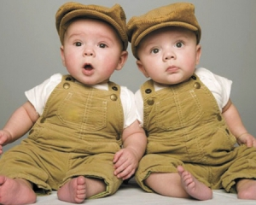
Обчисли значення виразу.
72 – (36 + 18) + 46 =

Slide 2

Заміни число сумою розрядних доданків.
26 =
32 =
74 =
48 =
Зо і 2
Зо і 6
49 + 32 =
55 – 36 =

Slide 3
  Задача
В Олі було 25 наліпок з квітами і 14 з тваринами. Їй подарували ще 7 наліпок. На скільки більше було в Олі наліпок, ніж їй подарували?
Б. -
25 н. кв.
і 14н. тв.
П. -
на ? >
7н.

Slide 4
Ст. 88
приклади N1 ,
приклади N6

